Slide 1
DEAR STUDENTS

Slide 2
শিক্ষক পরিচিতি
সাখাওয়াত হোসেন
প্রভাষক- গণিত বিভাগ
রামপুর নাসির মেমোরিয়াল ডিগ্রি কলেজ, ফেনী।

Slide 3
পাঠ পরিচিতি
স্থানাঙ্ক জ্যামিতি

Slide 4
এই পাঠ শেষে শিক্ষার্থীরা-
1. কোন রেখাংশকে নির্দিষ্ট অনুপাতে বিভক্তি করতে পারবে।
2. ত্রিভুজের ক্ষেত্রফল নির্ণয় করে তা প্রয়োগে দক্ষতা অর্জন করবে।
3. ত্রিভুজের ভরকেন্দ্র নির্ণয় করে তা প্রয়োগে দক্ষতা অর্জন করবে।

Slide 5
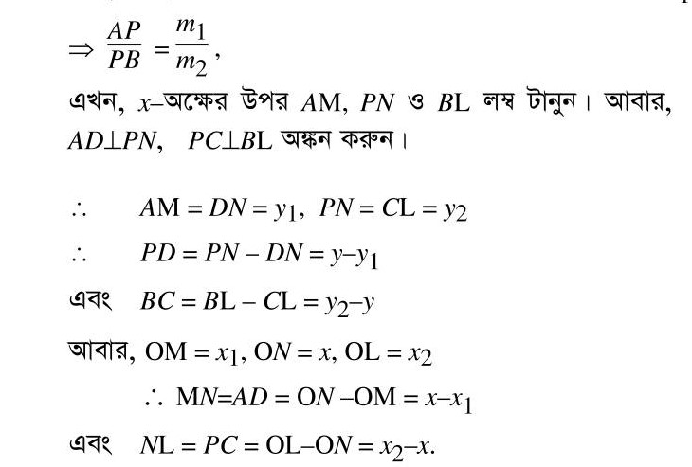
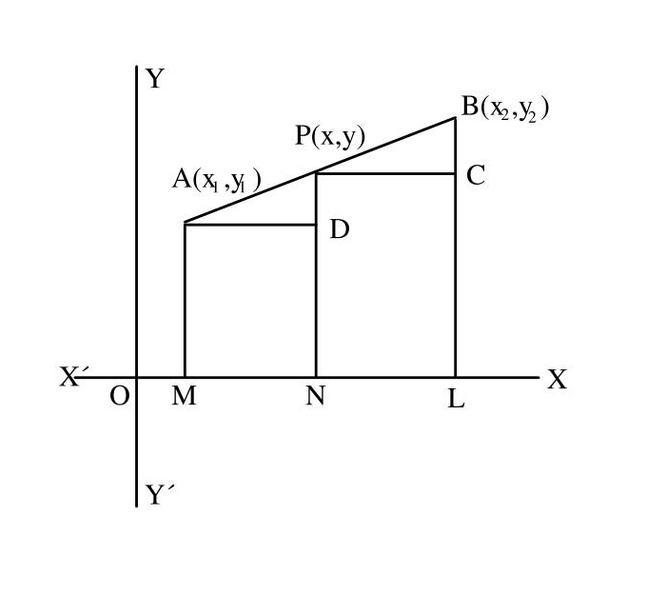
অন্তর্বিভক্ত বিন্দুর স্থানাঙ্ক নির্ণয়
মনে করি, A(x₁, y₁) ও B(x_{2,} y₂) বিন্দুদ্বয়ের সংযোগ সরলরেখা P(x, y) বিন্দুতে m₁ : m₂ অনুপাতে অন্তর্বিভক্ত হয়। P বিন্দুটির স্থানাঙ্ক নির্ণয় করতে হবে। অর্থাৎ, AP : PB = m₁ : m₂

Slide 6
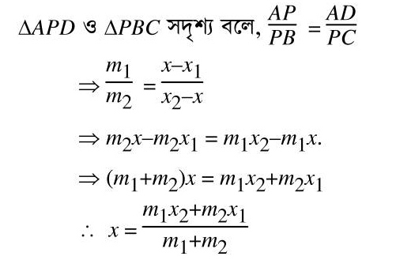
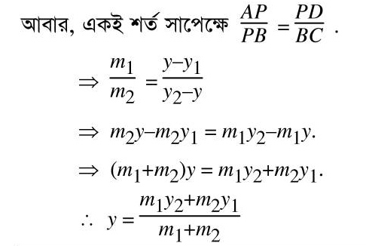

Slide 8
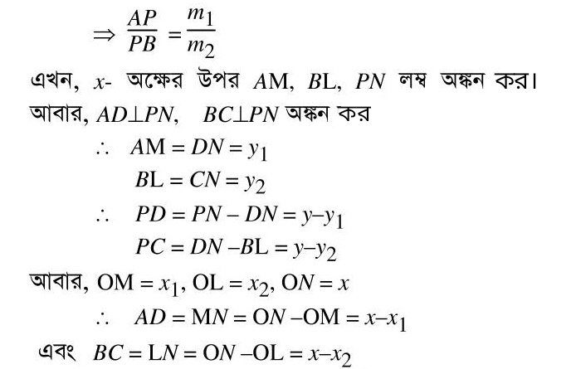
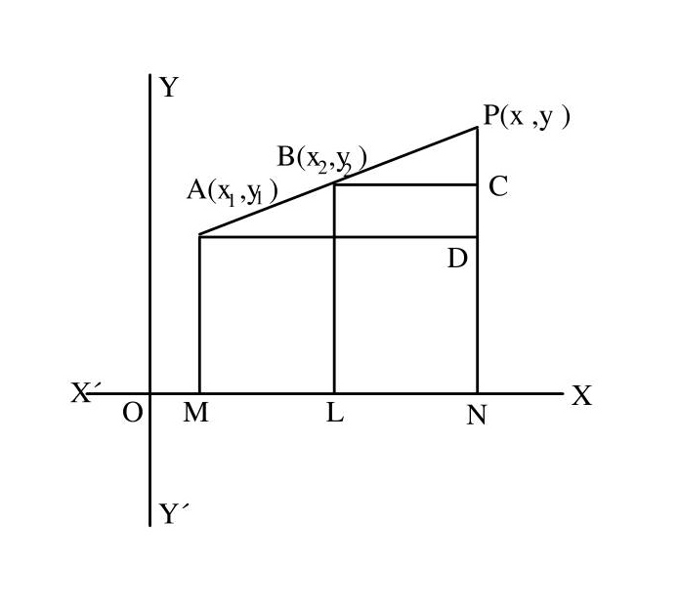
বহির্বিভক্ত বিন্দুর স্থানাঙ্ক নির্ণয়
মনে করি, A(x₁, y₁) ও B(x_{2,} y₂) বিন্দুদ্বয়ের সংযোগ সরলরেখাটি P(x, y) বিন্দুতে m₁ : m₂ অনুপাতে বহির্বিভক্ত হয়। P বিন্দুটির স্থানাঙ্ক নির্ণয় করতে হবে। অর্থাৎ, AP : PB = m₁ : m₂

Slide 9
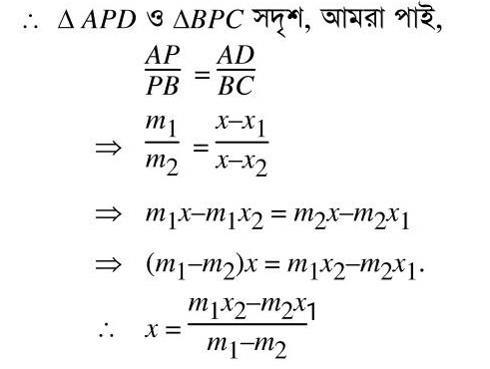
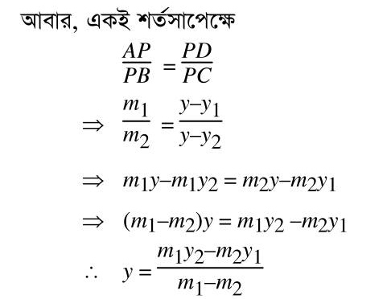

Slide 11
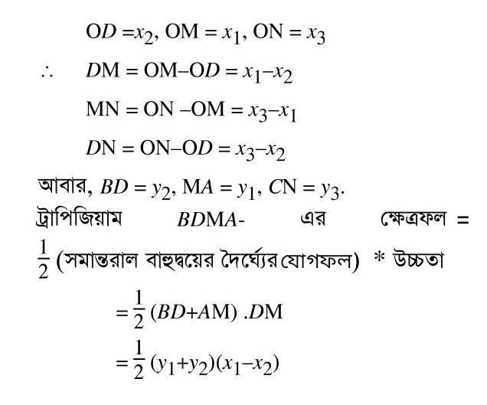
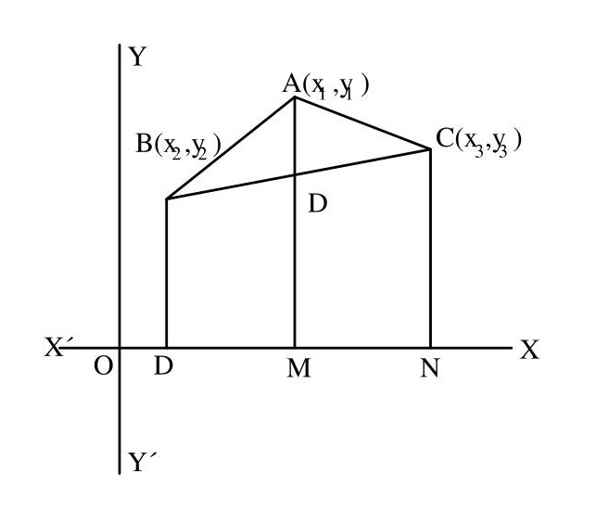
ত্রিভুজের ক্ষেত্রফল নির্ণয়
মনে করি, ABC ত্রিভুজের শীর্ষবিন্দুত্রয় A(x₁, y₁), B(x_{2,} y₂) ও C(x_{3,} y₃) । x- অক্ষের উপর BD, AM, CN লম্ব আঁকি।

Slide 13
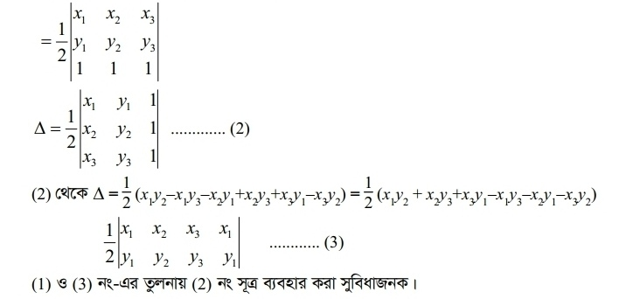

Slide 15
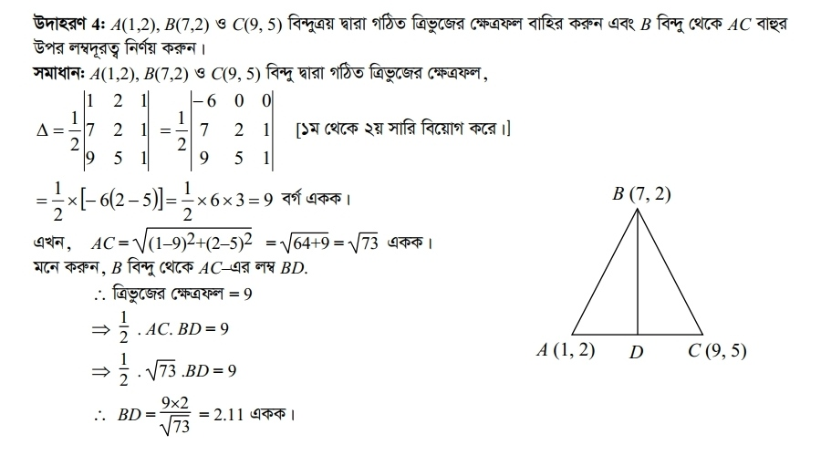

Slide 17
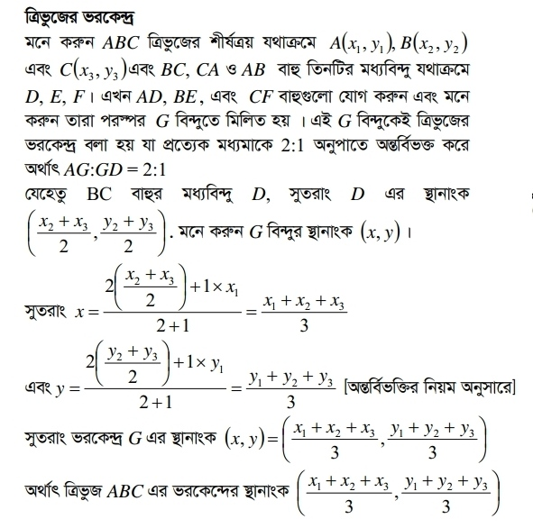
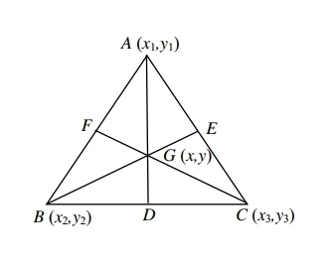
ত্রিভুজের ভরকেন্দ্র নির্ণয়

Slide 19
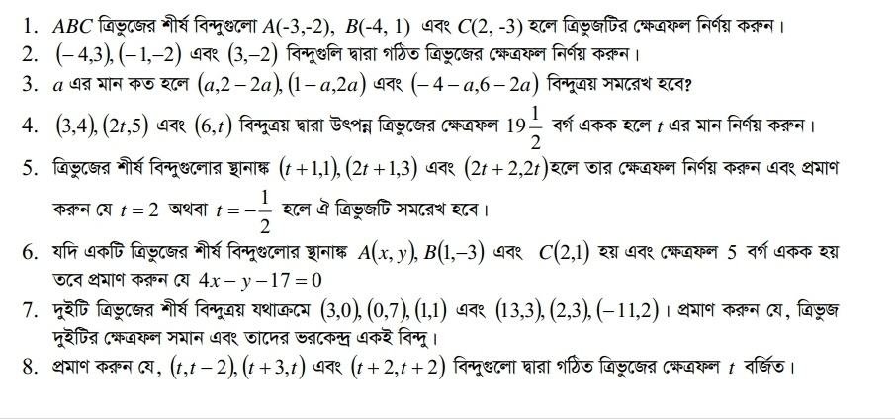
পাঠভিত্তিক মূল্যায়ন

Slide 20
ধন্যবাদ

